Slide 1
Atividade Assíncrona 8
Aluno: José Gomes da Silva Neto
Curso: Engenharia de Controle e Automação
Curso: Sistemas Supervisórios 1
Professor: Rafael Cavalcanti Neto
Atividade assíncrona: 8
Data da entrega: 03/11/2020

Slide 2
Eventos de tela
Quando o usuário apertar o Esc na Tela, sair do Viewer.
Quando a combinação Ctrl+Y for apertada, aparecer uma caixa de mensagem.
Ao clicar com o botão esquerdo na tela, exibir um calendário na coordenada x e y do clique.
Ao clicar com o botão direito do mouse na tela, abrir a paleta de cores (ShowPickColor) e alterar a cor de fundo da tela.
OBS: Como usar o método select menu

Slide 3
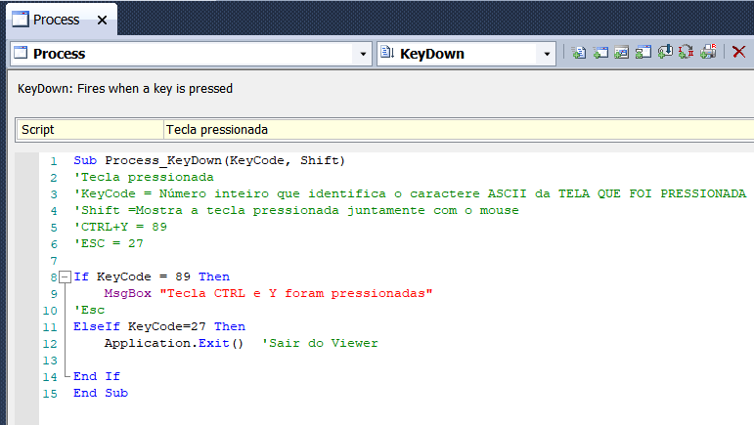
Eventos de tela :: 1 & 2
Selecionar a tela onde ocorreram os eventos
Adicionar um script no evento “KeyDown”
A função que ativa certa ação através do clique de uma tecla é a KeyDown(KeyCode, Shift)
KeyCode = KeyCode = Número inteiro que identifica o caractere ASCII da TELA QUE FOI PRESSIONADA
Shift = Mostra a tecla pressionada juntamente com o mouse

Slide 4
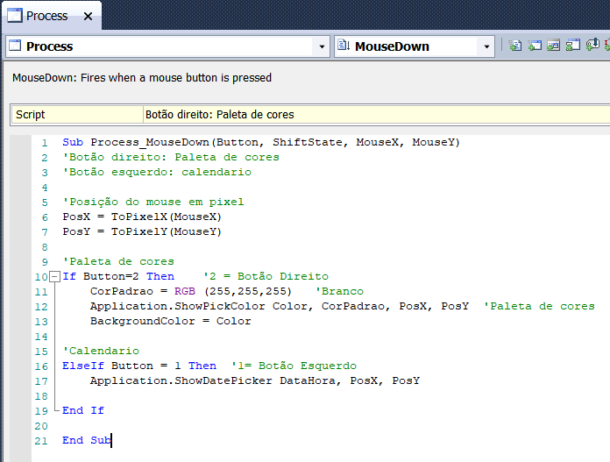
Eventos de tela :: 3 & 4
Selecionar a tela onde ocorreram os eventos
Adicionar um script no evento “MouseDown”
A função que ativa certa ação através do clique de uma tecla é a MouseDown(Button, ShiftState, MouseX, MouseY)
Mouse X e Mouse Y são a posição do mouse em pixel
Button é o botão que foi pressionado (2= esquerdo; 1= Direito)

Slide 5
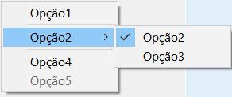
Eventos de tela :: Uso do SelectMenu
Selecionar a tela onde ocorreram os eventos
A função é Application.SelectMenu(Menu, [Left], [Top])
Exemplo : Application.SelectMenu("Opção1||Opção2{*Opção2|Opção3}|Opção4|!Opção5")

Slide 6
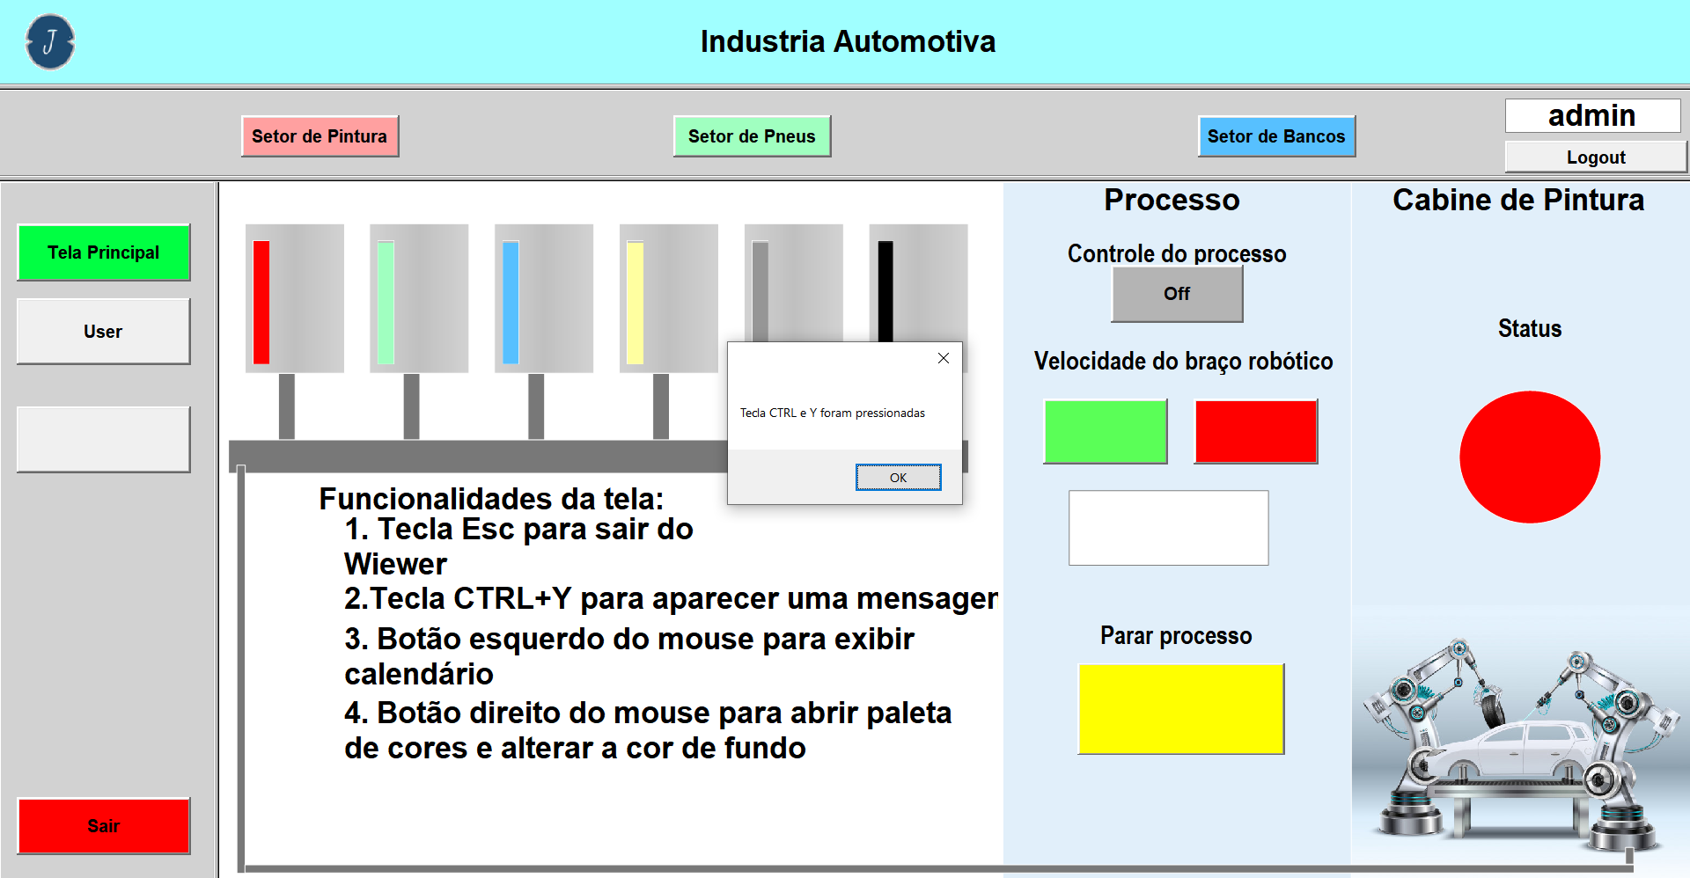
Resultados:: 2

Slide 7
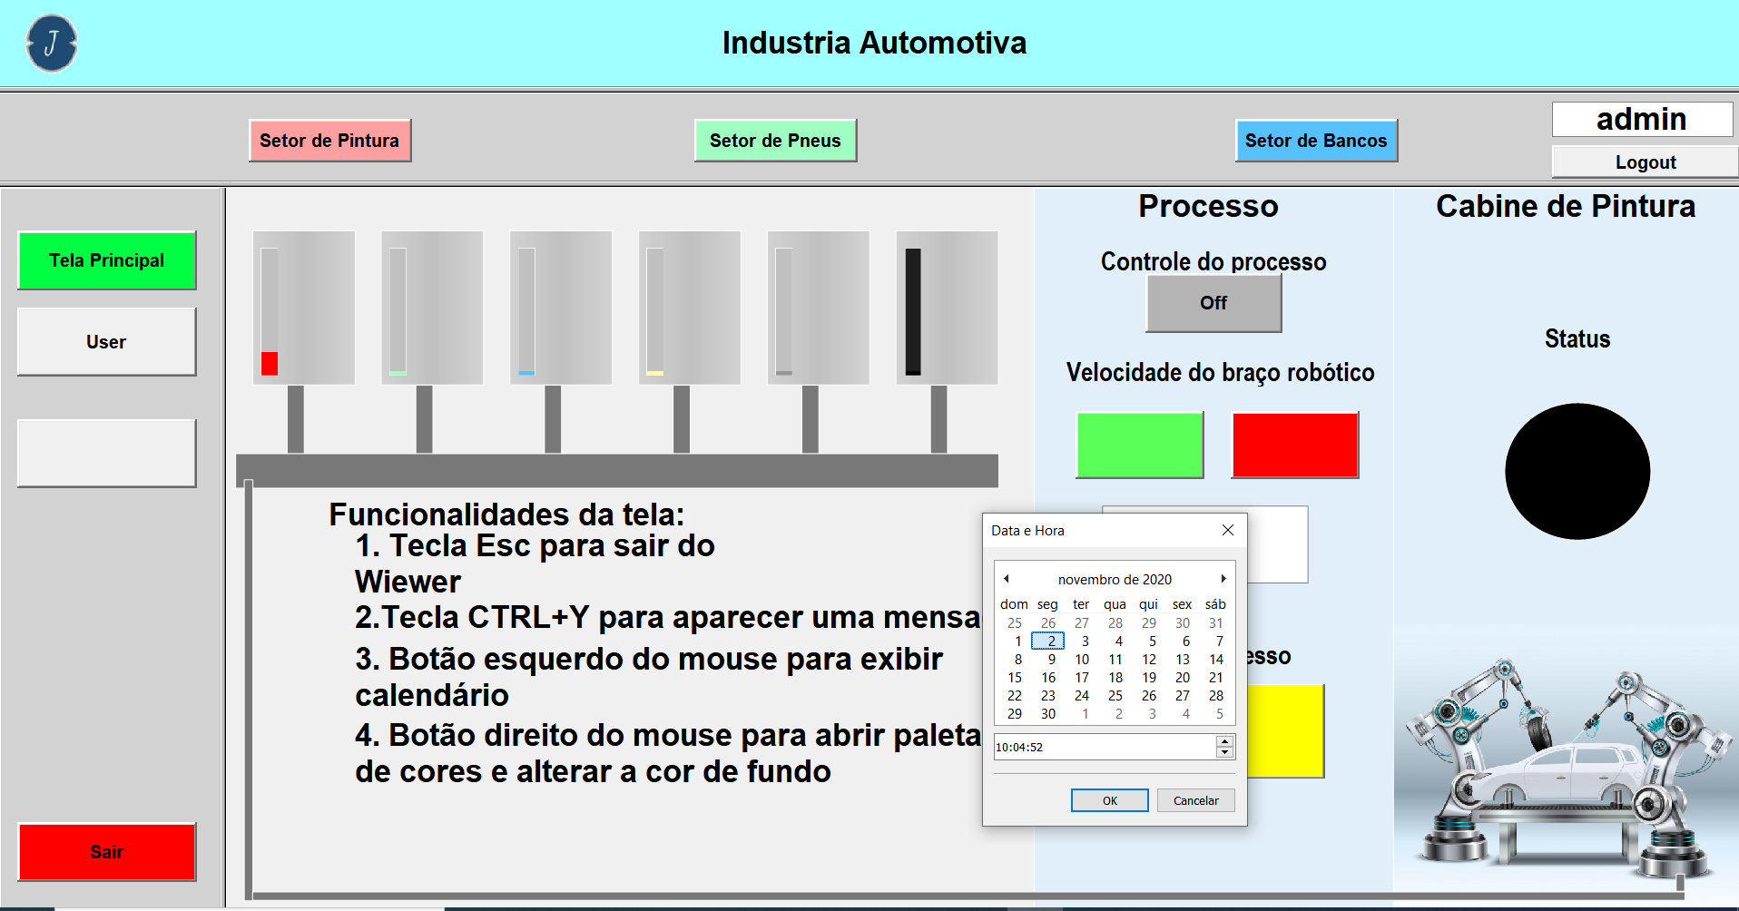
Resultados:: 3

Slide 8
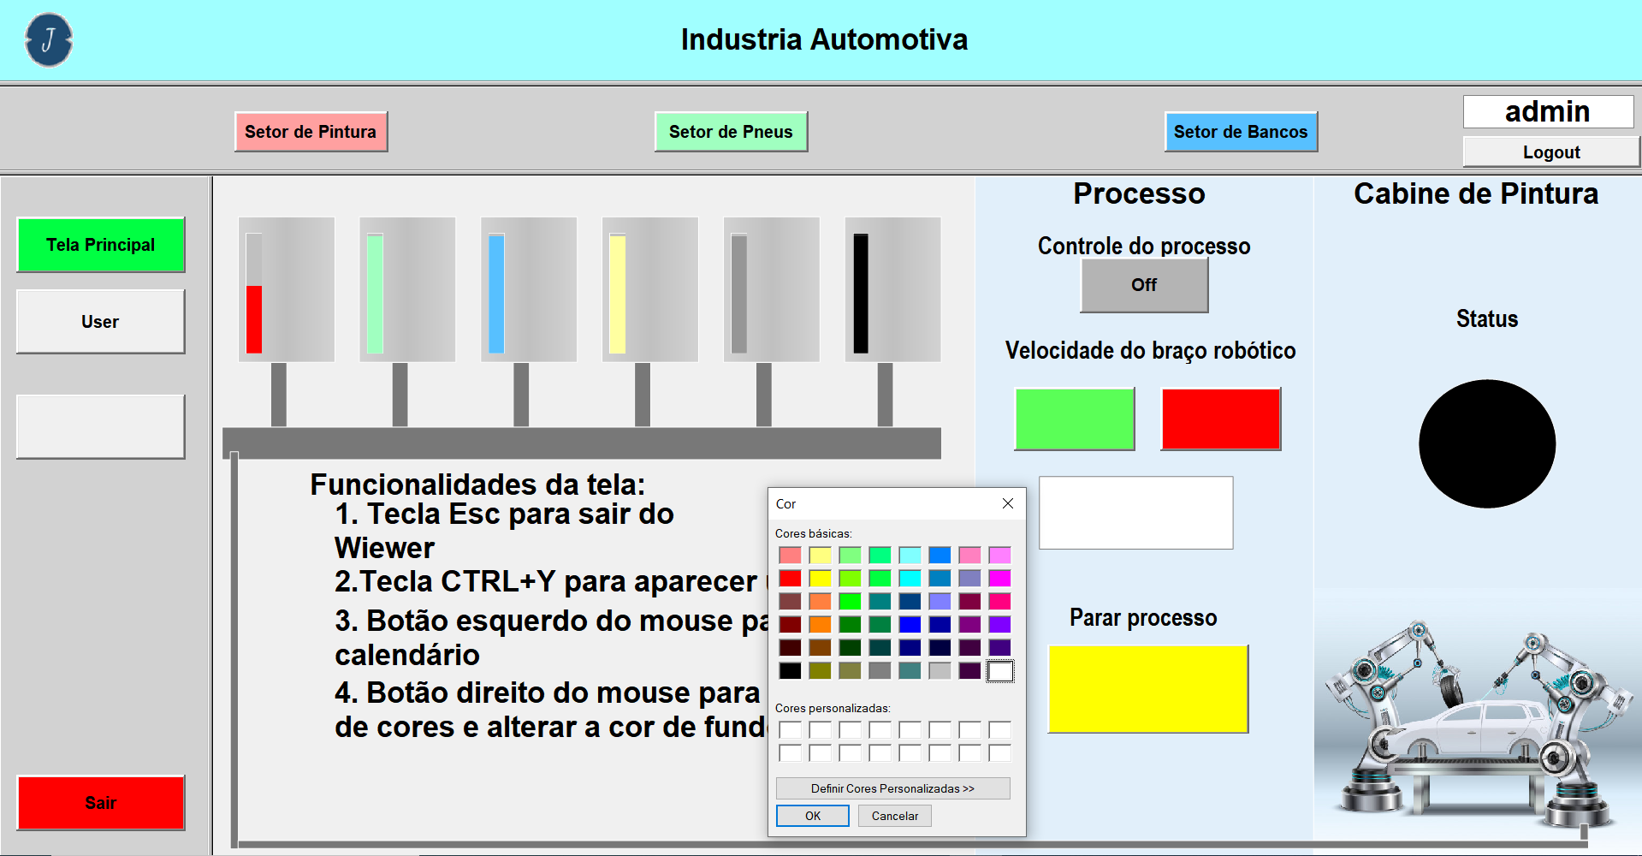
Resultados:: 4

Slide 9

Resultados:: Vídeo
https://www.youtube.com/watch?v=rnXEyk8wQC8&feature=youtu.be

